Slide 1
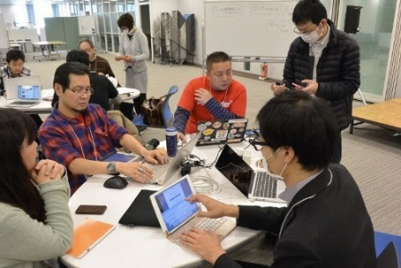
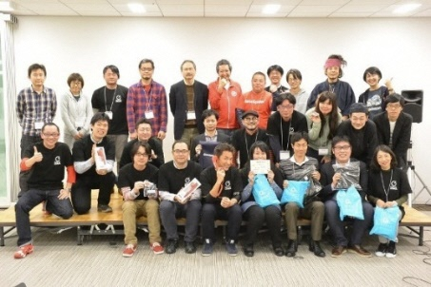
アイデアソンの開催について
2019.12.26
第５回大阪スマートシティ戦略会議
【日時・場所】
令和2年1月31日（金）午後・大阪市内 （予定）
【目的】
自治体が持つデータの活用方法、オープンデータのあり方、自治体間のデータ連携などの
アイデア創出
【参加者】
大阪府内市町村職員、企業担当者
※協力：Code for Japan, Code for Osaka
大阪市立大学 阿多教授（研究室）
【内容（例）】
① 現状紹介
② アイデア出し
・企業や住民が求めるデータとは？
・広域的な取組みに必要なデータとは？
・データ連携の具体的な方法は？
③ チーム発表
④ 発表講評
資料9

